Slide 1
7장
예외 처리
Notes:
20486A
02: Designing ASP.NET MVC 4 Web Applications

Slide 2
Module Overview
예외 소개 예외 처리
Notes:
20486A
02: Designing ASP.NET MVC 4 Web Applications

Slide 3
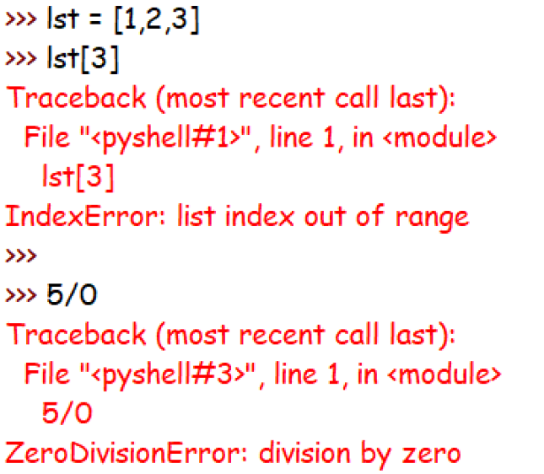
Lesson 1: 예외 처리
잘 작성된 코드도 실행 중에 에러가 발생할 수 있다. 개발자 입장에서 버그 없는 프로그램을 작성하는 쉽지 않다. 코딩을 하다 보면 다양한 예외(에러)가 발생한다.
Notes:
20486A
02: Designing ASP.NET MVC 4 Web Applications

Slide 4
Lesson 1: 예외 처리
예외처리 코드
try:
<예외 발생 가능성이 있는 문장>
except <예외 종류>:
<예외 처리 문장>
except (예외 1, 예외 2):
<예외 처리 문장>
except 예외 as 인자:
<예외 처리 문장>
else:
<예외가 발생하지 않은 경우 수행될 문장>
finally:
<예외 발생 유무에 상관없이 try블록 이후 수행할 문장>
Notes:
20486A
02: Designing ASP.NET MVC 4 Web Applications

Slide 5
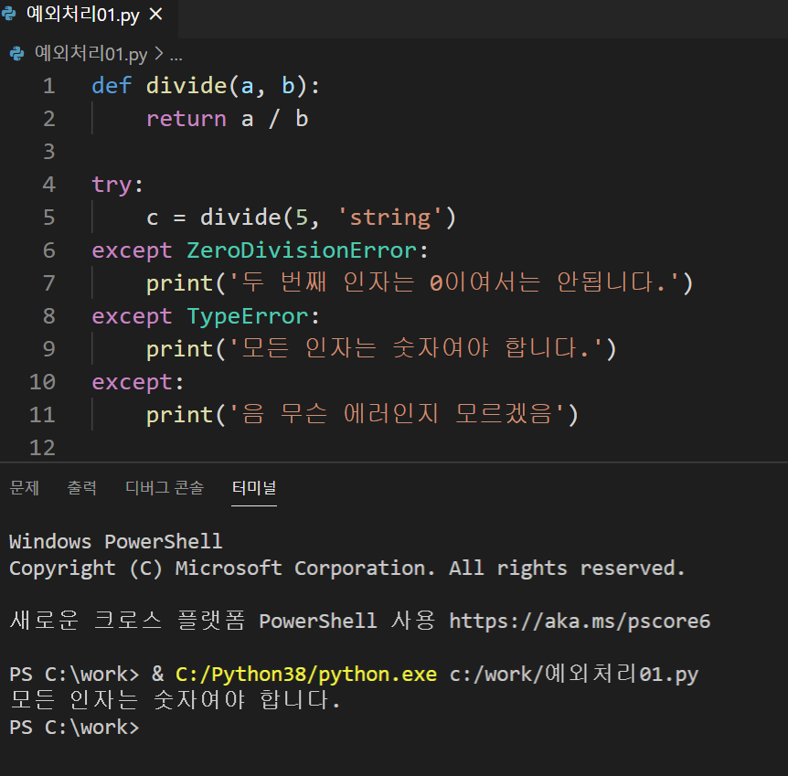
Lesson 2: 예외 처리
Notes:
20486A
02: Designing ASP.NET MVC 4 Web Applications

Slide 6
Lesson 2: 예외 처리
finally 블록은 항상 실행된다.
def divide(a, b):
return a / b
try:
c = divide(5, 'string')
생략…
except:
print('ZeroDivisionError, TypeError를 제외한 다른 에러')
else:
print('Result: {0}'.format(c))
finally:
print('항상 finally 블럭은 수행됩니다')
Notes:
20486A
02: Designing ASP.NET MVC 4 Web Applications

